Slide 1
Presión
Paula Ríos A.

Slide 2
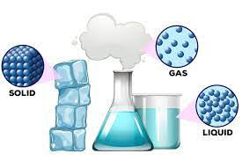
Hidrostática
Estudio de los fluidos en reposo.
Es una sustancia que puede escurrir fácilmente y que puede cambiar de forma debido a la acción de pequeñas fuerzas.

Slide 3
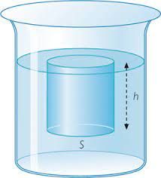
Para el estudio de la hidrostática, es indispensable el conocimiento de dos cantidades:
Presión
Densidad

Slide 4
Presión
Es una magnitud física que mide la proyección de la fuerza en dirección perpendicular por unidad de superficie, y sirve para caracterizar cómo se aplica una determinada fuerza resultante sobre una línea
Manómetro

Slide 5
Sea A el área ennegrecida en la figura 1 sobre la cual se apoya el cilindro. Observemos que la compresión que el objeto ejerce sobre la superficie debido a su peso, está distribuida en toda el área A, y la fuerza ~F que produce la compresión es perpendicular a la superficie.
Area ennegrecida Á
“La presión P, ejercida por la fuerza ~F
sobre el área A, es el cociente entre la intensidad de $\overset{→}{F}$ y el valor del área A”,

Slide 6
Es una magnitud escalar
La cual se mide según SI en Pa

Slide 7
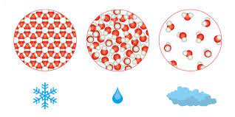
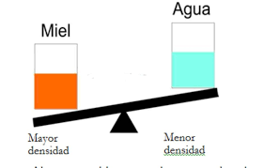
Densidad o Masa específica (ρ)
La densidad (llamada también masa específica) del cuerpo, se representará por la letra griega ρ (rho), y se define como el cociente entre su masa y su volumen, o sea:

Slide 8
Según lo que podemos observar en la ecuación, se relaciona la masa con el volumen. Por lo que manteniendo la concordancia del SI, las unidades de medida serian las siguientes:

Slide 10
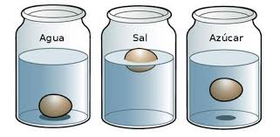
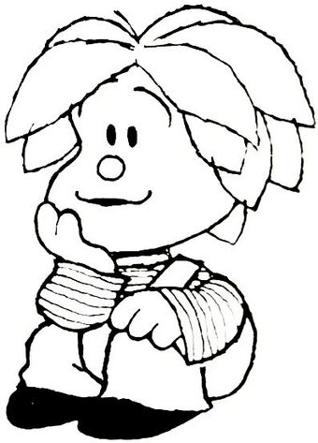
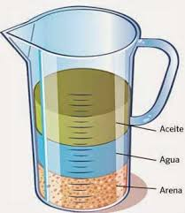
Comparación densidades

Slide 11
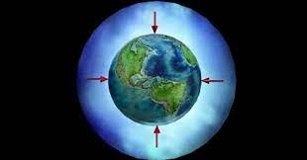
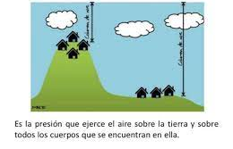
Presión atmosférica
La capa atmosférica que envuelve a la Tierra y que alcanza una altura de decenas de kilómetros, ejerce una presión sobre los cuerpos sumergidos en ella.
Esta presión se denomina presión atmosférica.

Slide 12
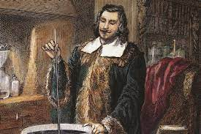
Experimento de Torricelli
Tomó un tubo de vidrio, de casi 1m de longitud,
cerrado por uno de sus extremos, y lo llenó de mercurio
Tapando el extremo abierto
con un dedo e invirtiendo el tubo, sumergió este extremo en un recipiente que también
contenía mercurio.
Al destapar el tubo, estando éste en posición vertical, Torricelli comprobó
que la columna líquida del recipiente, lograba equilibrar el peso de la columna de mercurio.

Slide 13
Como la altura de la columna líquida
en el tubo era de 76 cm, Torricelli llegó a
la conclusión de que el valor de la presión
atmosférica, equivale a la presión ejercida por una columna de mercurio de 76 cm de altura,
Por este motivo es 76 cmHg = 1 atm, que es un atmósfera, y se emplea como
unidad de presión.

Slide 14
Calculo de la presión al interior de un fluido
Notes:
Consideremos una porción del líquido, de forma cilíndrica, como si estuviese separada del resto del líquido. Dicha par-
te está en equilibrio por la acción de su propio peso P y de las fuerzas que el resto del líquido ejerce sobre ella. En la dirección vertical, estas fuerzas son: la fuerza F1, que actúa hacia abajo sobre la superficie superior del cilindro, y que se debe al peso de la capa de líquido situada encima de esta superficie, y la fuerza F2, que actúa
sobre la superficie inferior de la porción cilíndrica. Obsérvese que como el cilindro está en equilibrio, y P y F1 están dirigidas hacia abajo, F2 deberá estar dirigida hacia
arriba. Podemos, entonces, escribir que

Slide 17
Espero les haya gustado!
Gracias ☺

